Slide 1


“互联网+”推动中小企业公共服务
发展的思考
张琳

Slide 2
主要内容
一、“互联网+”内涵与发展趋势
主要
内容
二、“互联网+”下中小企业
公共服务变化
三、“互联网+”下对中小企业
公共服务开展的思考

Slide 3






（一）“互联网+”提出背景
中央经济工作会采纳
国务院常务会审议
政府工作报告提出
行动计划
正式印发
指导意见
提出
2014年
12月
2015年
3月5日
2015年
6月24日
2015年
7月1日
1、顺应规律——泛在普及、深度融合、变革创新、引领转型的新阶段
2、大势所趋
3、发展所需
增速
新常态
高速增长
中高速增长
形势
结构调整新常态
先进制造
战略
结构失衡
优化再平衡
工业4.0
新工业法国
发达国家以信息通信技术再造制造业，抢占战略制高点和主导权
宏观政策新常态
总量宽松
粗放刺激
总量稳定
结构优化

Slide 4
（二）“互联网+”内涵
  4、“互联网+”内涵
“互联网+”就是把互联网的创新成果与经济社会各领域深度融合，推动技术进步、效率提升、组织变革，提升实体经济的创新力和生产力，形成更广泛的以互联网为基础设施和创新要素的经济社会发展新形态。
——由工具转为基础设施，如同百年前的电力革命，深刻改变技术、生产、组织、管理方式。
——更强调用互联网的开放共享理念和跨界创新思维去解决问题。
——更强调平台化的数据汇集和深度应用，产生化学反应、放大效应。
“互联网+”
“+互联网”

Slide 5
  （三）“互联网+”在行业中的渗透趋势
——渗透路径：逆向渗透。生活服务、生产服务、生产制造
——跨越发展：互联网融合发展较好的领域往往是信息不透明、中间成本高的传统行业；新发展模式，如电子商务、物流、互联网金融等，是战略机遇。
融合程度
第三产业
第二产业
第一产业
个人消费与服务
公共服务
引发新一轮科技革命和产业变革
媒体 零售
娱乐 餐饮
旅游 中介
文化 物流
房地产
交通 医疗 公益 教育 政务
制造业
能源
农林牧副渔
融合时间

Slide 6
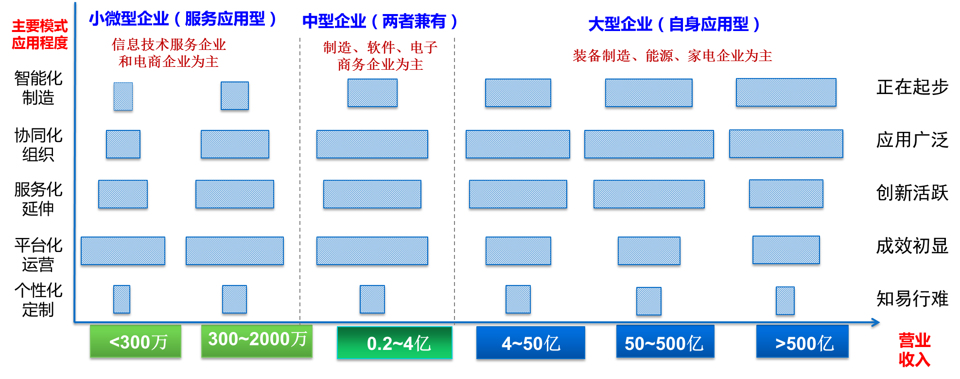
  （四）“互联网+”在不同规模企业间的融合程度
以制造业为例，不同规模企业在探索与互联网融合上的实施方向和侧重均有不同
中小微企业更加侧重以精准营销为主的“服务化延伸”、“协同化组织”和“平台化运营”

Slide 7
主要内容
一、“互联网+”内涵与发展趋势
主要
内容
二、“互联网+”下中小企业
公共服务变化
三、“互联网+”下对中小企业
公共服务开展的思考

Slide 8






（一）“互联网+”激发新的服务内容
“互联网+” 激发了基于互联网平台的定制化的新服务内容
面向中小企业的电商项目定制
网络推广服务
个性化产品设计
“互联网+” 激发了部分传统行业的个性化、小批量的新服务内容
产品 | 个性定制生产程度
服装、电子、家居等消费品 | 较成熟
食品、饮料、金属制品等轻工品 | 不突出
大型专用装备 | 小批量定制
仪器仪表、通用零件 | 批量生产
汽车制造 | 标准车型加配件
粗钢、乙烯、建材等原材料 | 大批量生产
平台具备的柔性协同能力：
50件小批量起订、7天快速生产、3天迅速补单；99%产品合格率、98%及时交货率。

Slide 9
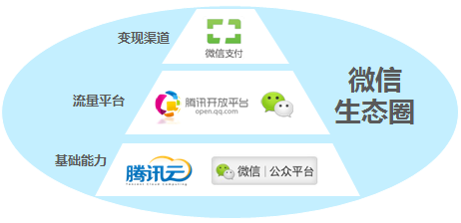


（二）“互联网+”催生新的服务竞争方式
越来越多的中小企业（服务机构）借助开放平台进行应用开发
2015年，腾讯云开放平台集聚移动应用开发者的数量已超过300万人，其中企业开发者占创业总人数32%；创业公司总估值超过2000亿元
基于互联网的众创、众包平台成为中小企业（服务机构）竞争的新战场
企业发布个性化微型任务，数百万“兼职”员工接单
定制
发布
完成
支付
企业提交需求，沟通任务细节
全国范围随时随地发布
各地百万用户随时接包
需求满足，企业认可

Slide 10


（三）“互联网+”引发新的资产运营方式
“互联网+”畅通了中小企业租用自有设备、闲置厂房等各种社会化生产资源的渠道，以“使用权”替代“所有权” ，降低中小企业资源的获得成本
搭建科技资源和科学实验共享平台
实现科研仪器资源共享和实验交易
易科学在互联网上汇集了5万台仪器设备和大量研发服务机构、专家资源，已为数百个企业提供服务
共享经济的轻资产化、共享化有助于中小企业盘活闲置资产、提高资源的使用效率、降低沉没成本
河南鲜易控股利用GPS定位物流车辆，并通过物流调度平台优化配置车辆和货物资源，将物流车辆空驶率降低到10%，全国冷藏库空库率降低到10%，综合交易效率则提升10%。

Slide 11

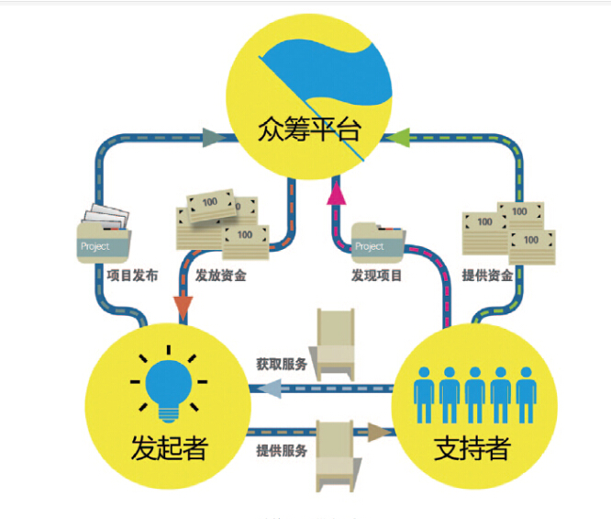






（四）“互联网+”金融拓宽融资服务渠道
“互联网+” 金融推动中小企业融资方式线上化、丰富化，对改善中小微企业融资环境、缓解中小企业融资难问题具有重要推动作用。
——帮助近400多个创业项目完成融资。
——融资总额近40亿元人民币。
——创业者超过10 万名, 创业项目 33000 多个,认证投资人2200 名。
滴滴
打车
赶集网
成功孵化
12个月成长百倍，
估值达到10亿
挖财网
爱大厨
小猪
短租
融360
模式特点：
平台筛选
投资分层
充分利用O2O，完善对接机制如：早餐会、一对一创投约谈、预路演等方式
投资方
平台
融资方
利用互联网平台吸引用户参与

Slide 12
（五）“互联网+”推动了新的O2O营销体系

Slide 13
主要内容
一、“互联网+”内涵与发展趋势
主要
内容
二、“互联网+”下中小企业
公共服务变化
三、“互联网+”下对中小企业
公共服务开展的思考

Slide 14

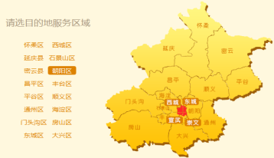
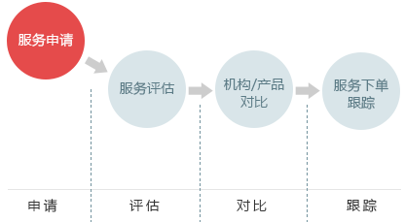

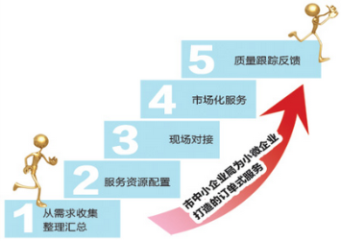




  （一）变革服务的思维方式
将极致体验、口碑营销等互联网思维引入中小企业公共服务中
注重产品体验
注重口碑营销
打造极致用户体验的产品或服务
做好服务质量把控
口碑化经营
社团经济
口碑经济
享受免费三维展厅及企业手机App的制作
联网窗口的地图展示
注重用户参与
注重特色化产品开发
做好、做精一款或几款特色化产品
用户参与、实时互动
个性需求、定制开发
快速试错、迭代创新
订单式服务

Slide 15


  （二）加强服务能力提升
1.提高服务产品供给能力
2.加强服务资源集聚能力
通过线上服务资源与服务信息共享增加公共服务供给内容
通过公益性线上服务扩大服务辐射范围，逐步扩大服务品牌效力
3.拓展市场开拓能力
推动区域企业库、专家库、服务机构库等资源共享
提高资源辐射范围：向县域拓展服务节点与子平台、拓展与平台上下游企业或服务机构合作
加强服务体系内部
合作与共享
线上培训
电子政务
政策解读
跨区域、线上线下同步活动
线上服务体验
利用移动社交、新媒体等新渠道加强宣传
通过服务活动，加强服务体系品牌化塑造

Slide 16

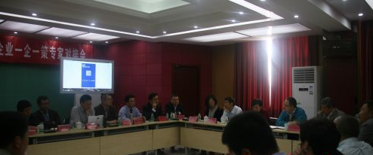

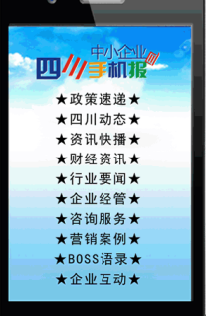

  （三）创新服务方式
线上线下相结合，充分运用云计算、大数据、移动互联网、物联网等新技术创新中小企业公共服务方式。
服务方式与时俱进
服务活动开拓创新
线上迁移
主动服务
贵州实现全省数字证书统一交叉互认、交易数据统一聚集分析、交易信息统一平台发布、监督管理统一远程实施、专家资源统一抽取共享。
多省份通过订单式服务、“一企一策”专家会诊、个性化定制服务、服务互动平台等特色化、精准化服务改善服务体验
微博、微信、App应用
创新服务
青岛市级中小企业公共服务平台通过为在线为产品点赞的方式，实现了服务成交4632笔，成交额达5502.24万元。
利用微信订阅号、APP、微博、手机报等方式推送中小企业公共服务已成为重要服务方式

Slide 17
谢 谢！

